Slide 1
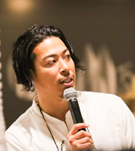
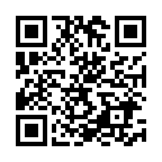
Connect Kitakyushu ～北九州商工会議所雇用支援プロジェクト～
採用力強化セミナー＆中小企業人事部の会
人事のモヤモヤ、みんなで話そう。
【第１部】 15:00～16：00
「新卒・第二新卒採用成功の秘訣
：令和時代の新たな採用戦略 〜選ばれる採用へ〜」
▶ 新卒・第二新卒が企業に求めるもの（組織共感における４Pとは？）
▶ 選ぶ採用から選ばれる採用へ（令和の新たな採用戦略）
▶ 人事や採用には営業のトップ人材をアサイン！？ 採用強者への組織戦略
▶ 若者の定着率を高めるための組織づくり
講師： 株式会社Human Creation
代表取締役 山川勇之丈氏
（講師経歴）
2025年度「SMB Excellent 企業賞 採用支援部門」受賞、
「沖縄を代表する企業100選」選出
北九州市地域の人事部事業「OFA」企画・運営
テーマは「地方創生を人の創生から」。特に新卒・第二新卒採用支援に強みを持ち、全国80社以上の企業（プライム上場企業・スタートアップ・老舗企業など）の採用や育成を支援
【第2部】 16：00～17：00 グループディスカッション
若手採用に関する具体的な課題や成功事例を共有
【第３部】 17：00～18：00 交流会
軽食をとりながら、リラックスした雰囲気で情報交換
日 時
2025年10月6日(月)15:00～18:00（受付開始14：30）
会 場
ATOMica北九州（小倉北区京町3-1-1セントシティ7F）
※専用駐車場はありません。
参 加 費
3,300円（軽食を準備）※後日請求書を送付します
申込方法
北九州商工会議所ホームページ または 二次元コードから
※個人情報は、本セミナーの運営事務と会議所事業のご案内に利用します
問い合わせ先
北九州商工会議所 専門相談センター 担当：内田・武宮
TEL ：093-541-0192 Mail：senmon@kitakyushucci.or.jp

